Slide 1
ERTUĞRUL GAZİ ANADOLU İMAM HATİP LİSESİ MANAVGAT-ANTALYA

Slide 2
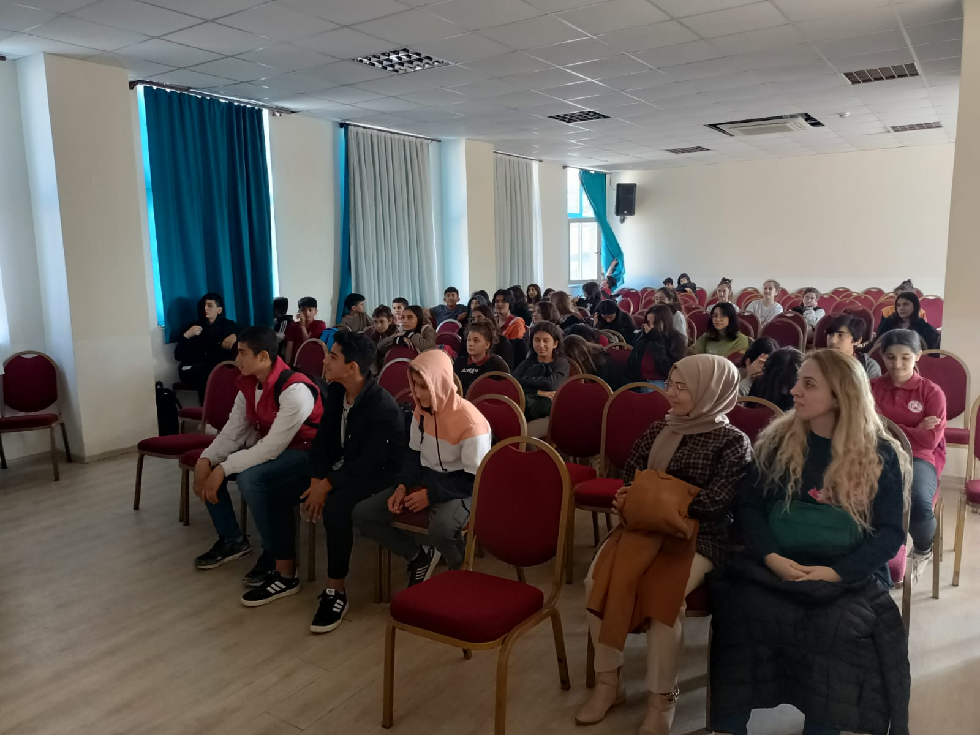
.HEDEF LGS 2023TANITIM TOPLANTIMIZI GERÇEKLEŞTİRDİK

Slide 3
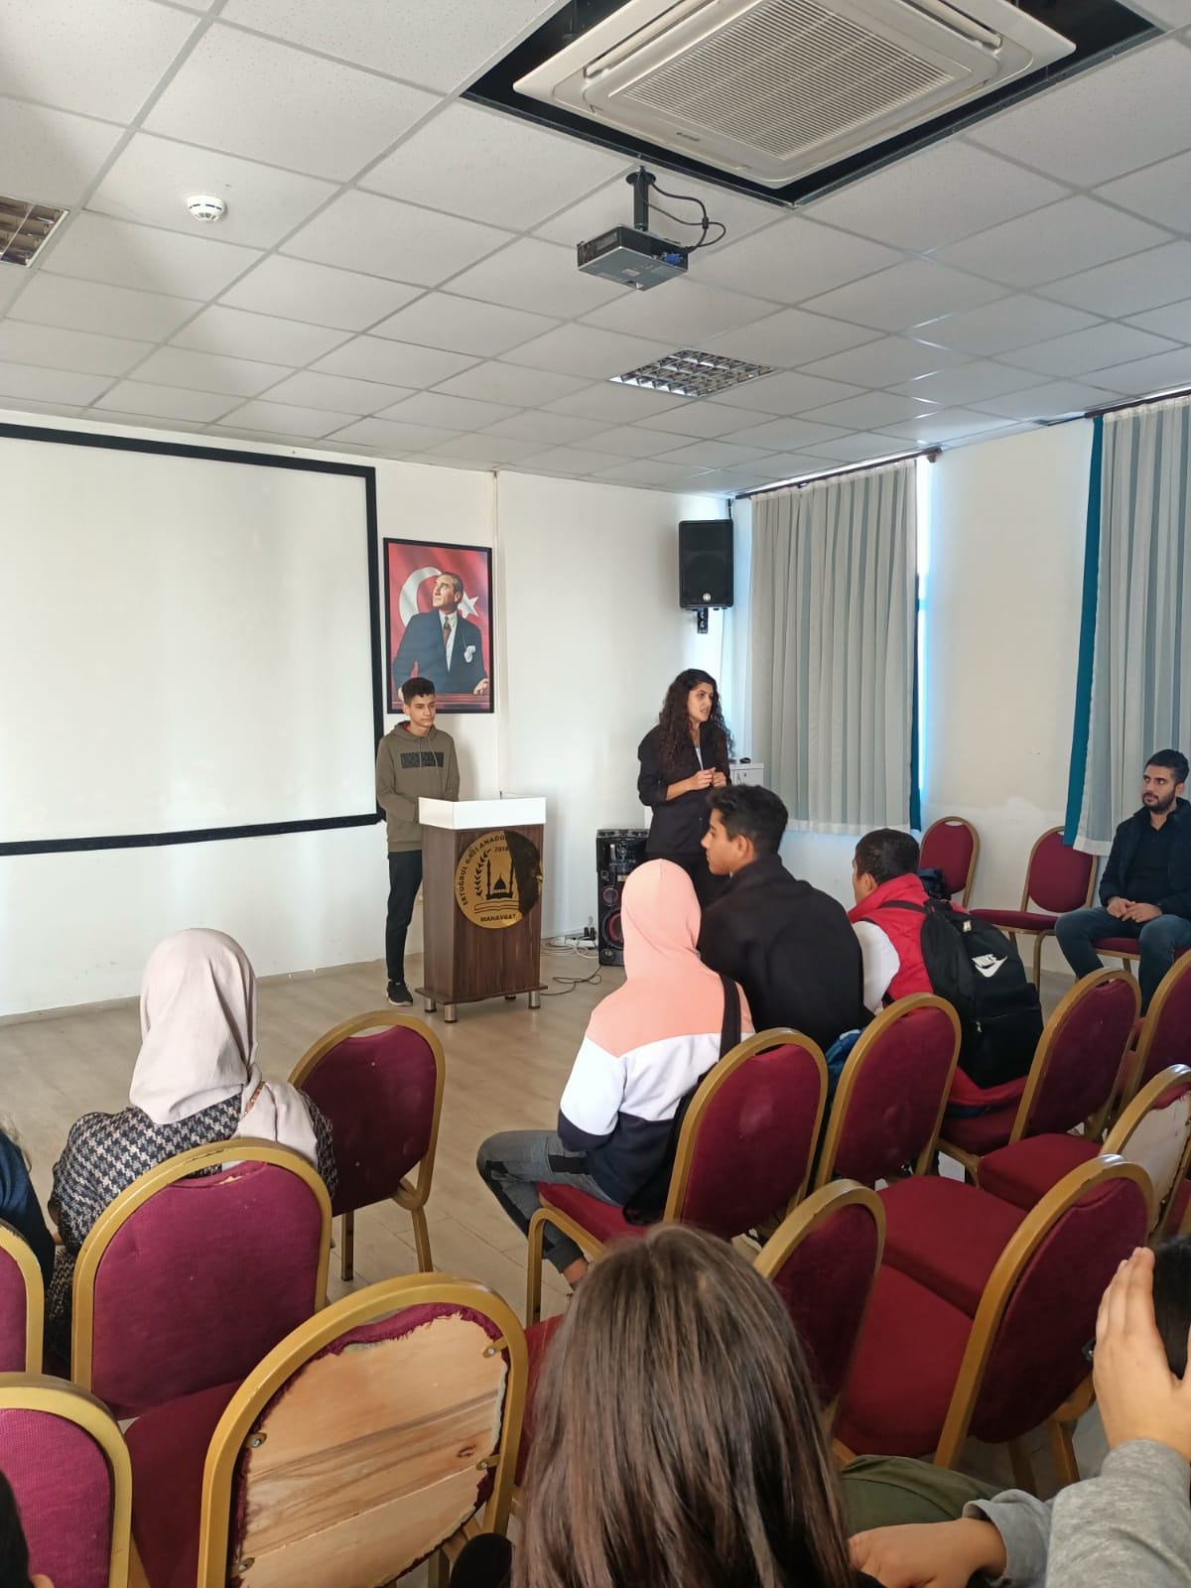
.MANAVGAT ANADOLU LİSESİNİ KAZANAN MEZUN ÖĞRENCİMİZ ATAKAN ATILGAN 8.SINIF ÖĞRENCİLERİMİZLE SOHBET GERÇEKLEŞTİRDİ.

Slide 4
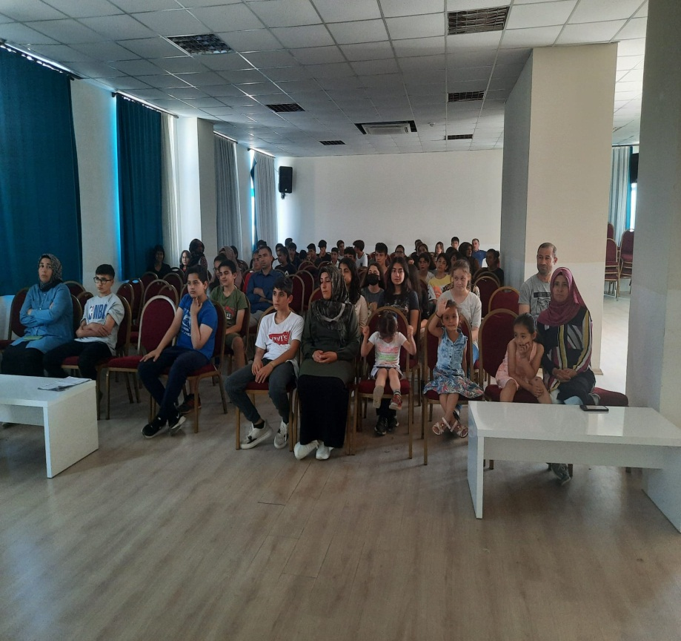
.REHBER ÖĞRETMENİMİZ ERCAN AYDIN VELİLERİMİZİ HEDEF LGS2023 HAKKINDA BİLGİLENDİRDİ

Slide 5
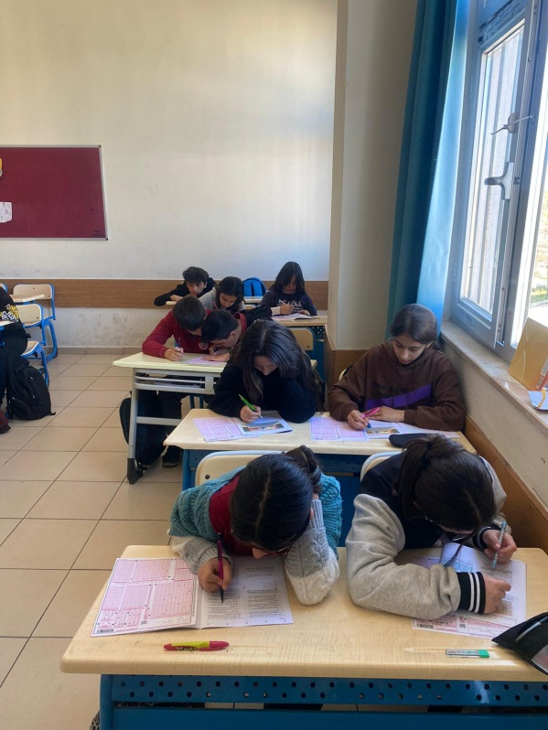
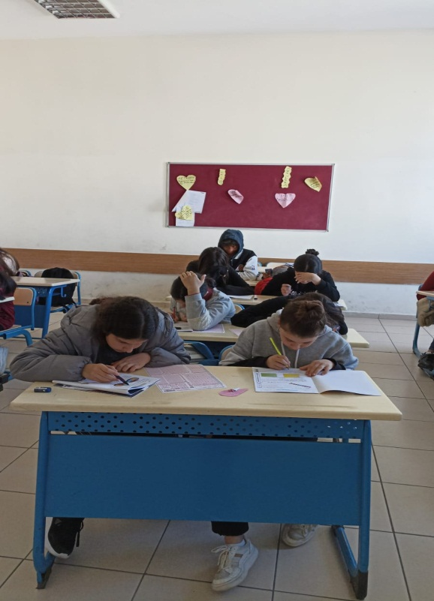
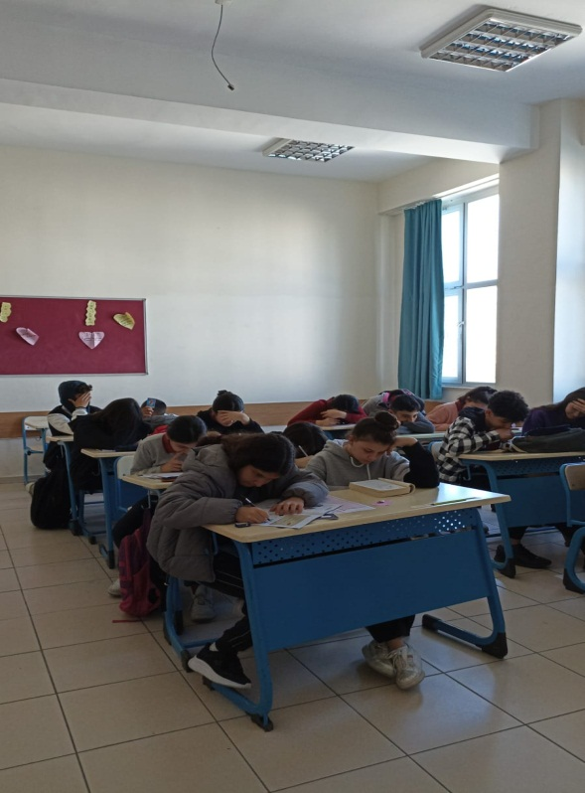
.DESTEKLEME VE YETİŞTİRME KURSLARIMIZ (TÜRKÇE-MATEMATİK-FEN BİLGİSİ-İNGİLİZCE- TC İNKİLAP TARİHİ-7 ÖĞRETMEN 62 ÖĞRENCİ)

Slide 6
.KIŞ KAMPIMIZ(30 OCAK- 3 ŞUBAT)

Slide 7
.KIŞ KAMPI ÇALIŞMALARIMIZ

Slide 8
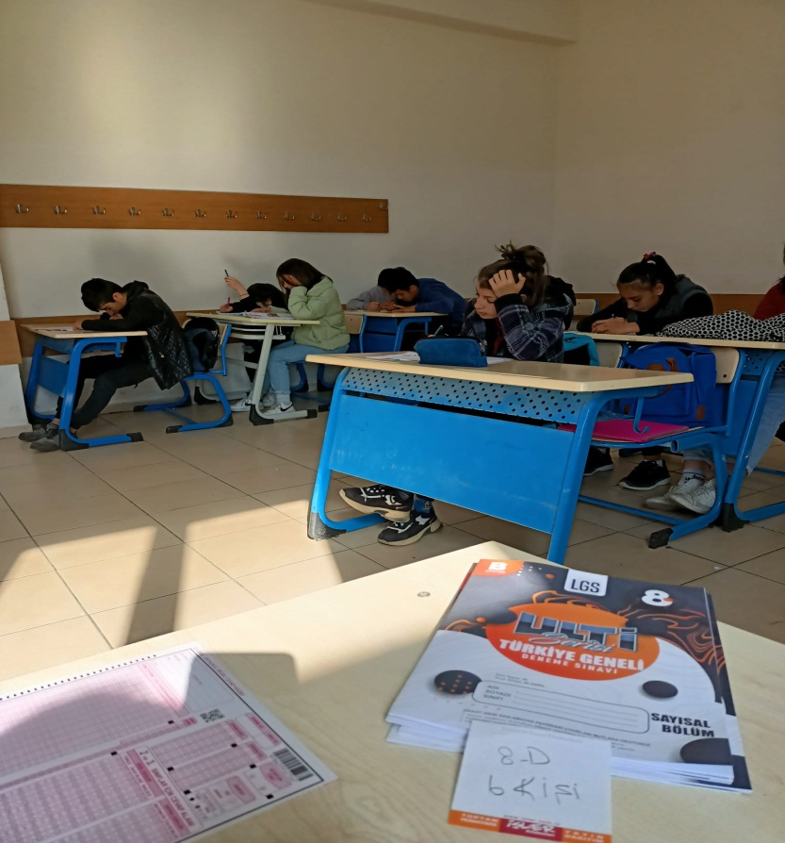
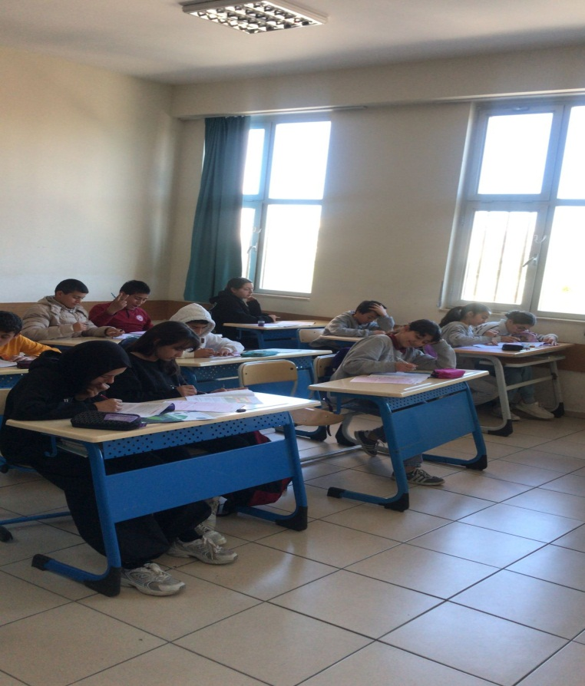
.HEDEFLGS 2023 HAZIRLIK DENEME SINAVLARI

Slide 9
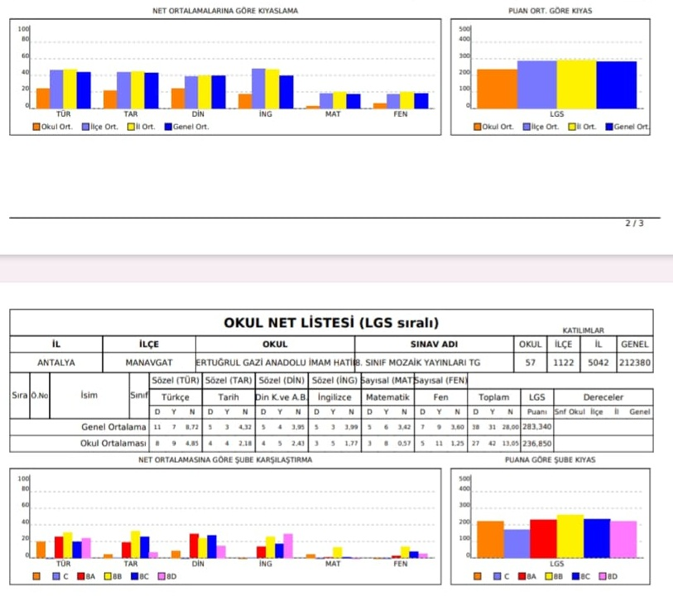
.DENEME SINAVI ANALİZİMİZ

Slide 10
.HEDEF LGS 2023 BROŞÜRÜMÜZ

Slide 11
.HEDEF LGS 2023 BROŞÜRÜMÜZ

Slide 12
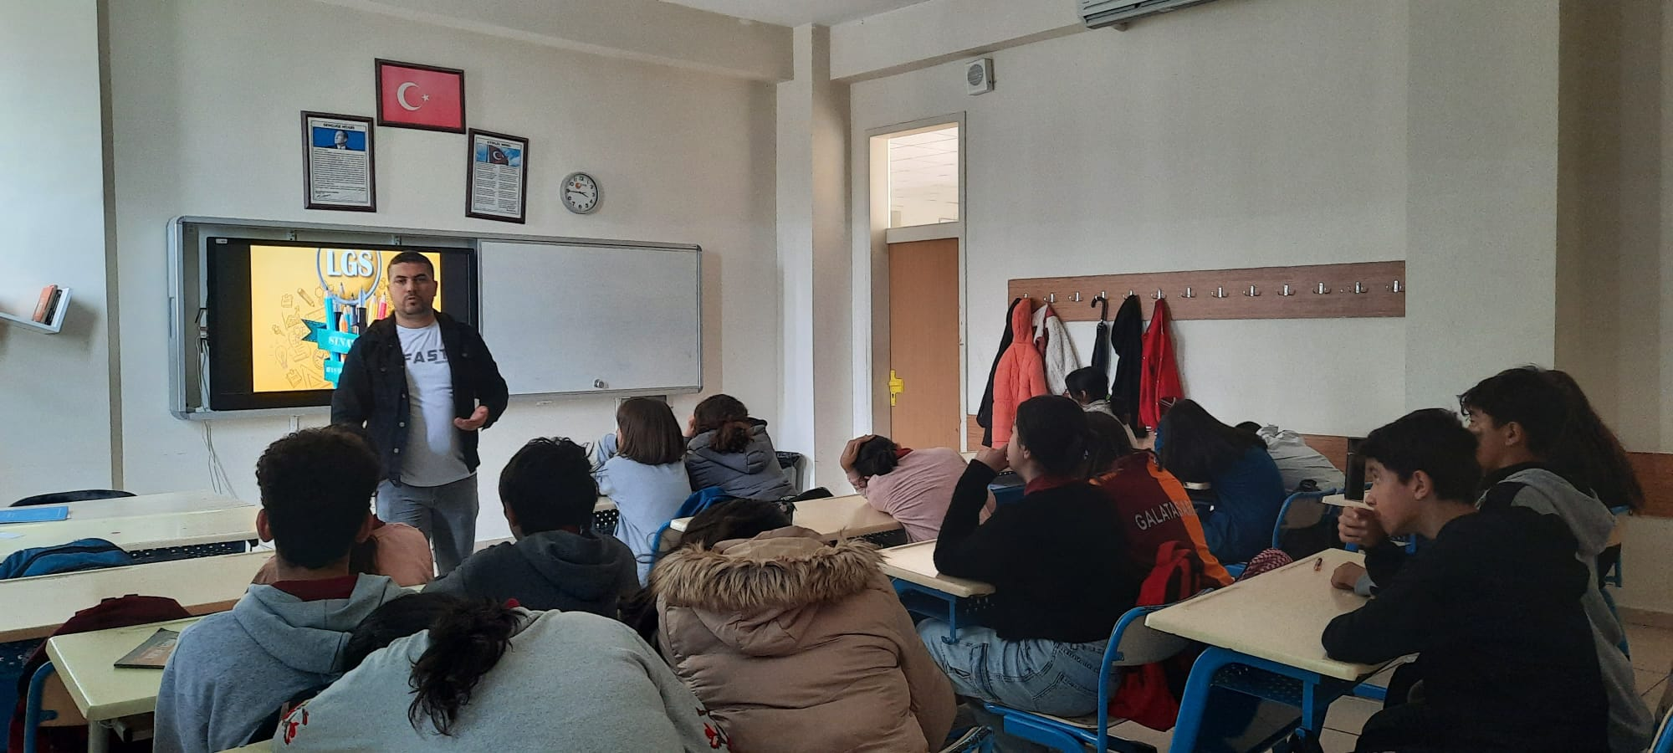
.ETKİLİ VE VERİMLİ DERS ÇALIŞMA TEKNİKLERİ SEMİNERİMİZ

Slide 13
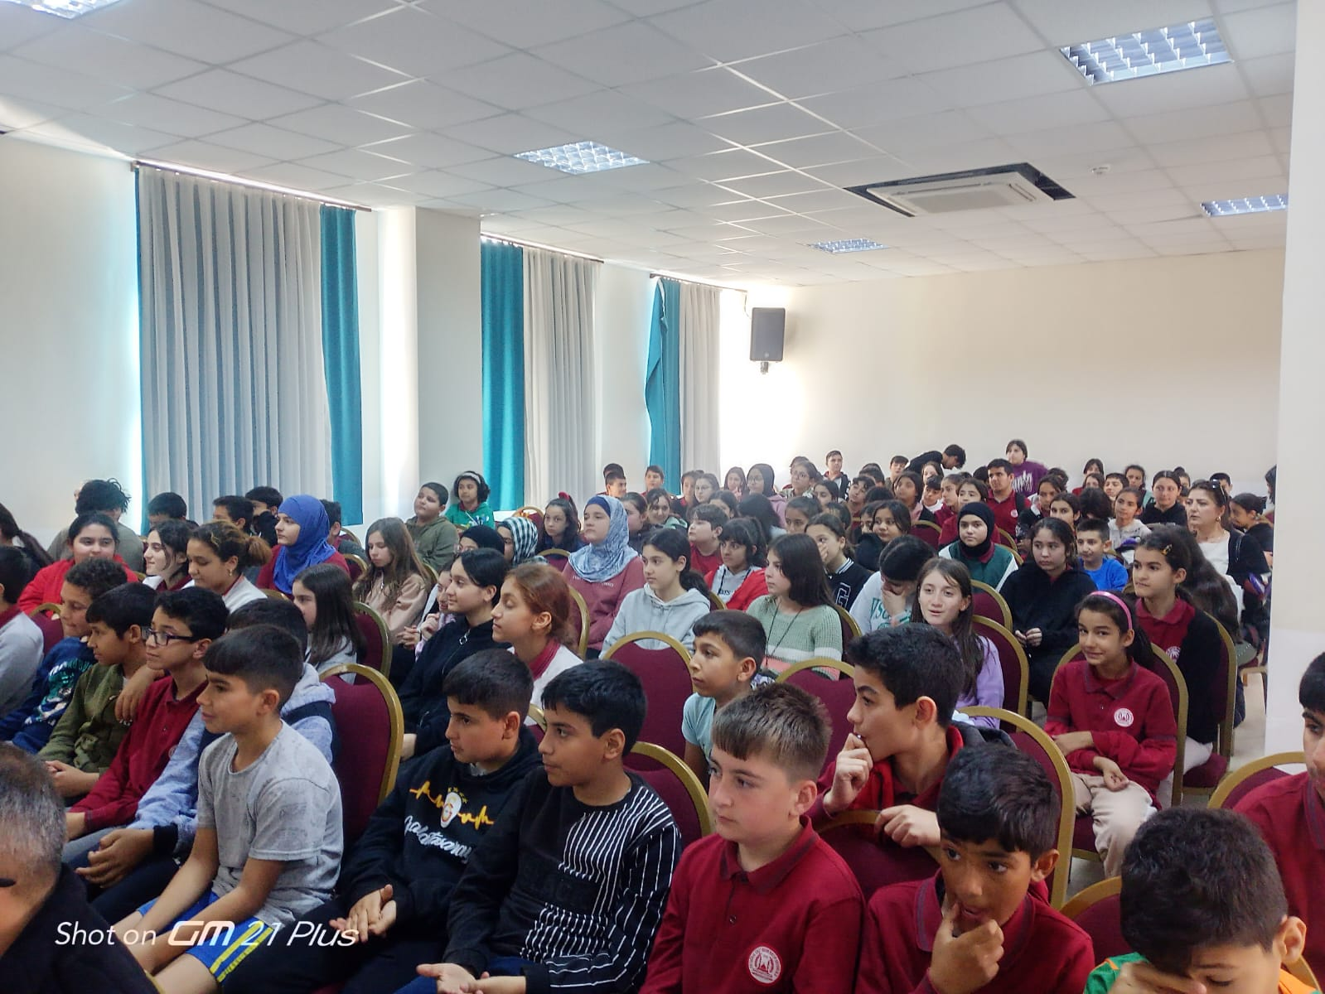
.7.VE 8. SINIFLAR DÜZEYİNDE LGS SINAVI HAKKINDA BİLGİLENDİRME YAPILDI

Slide 14
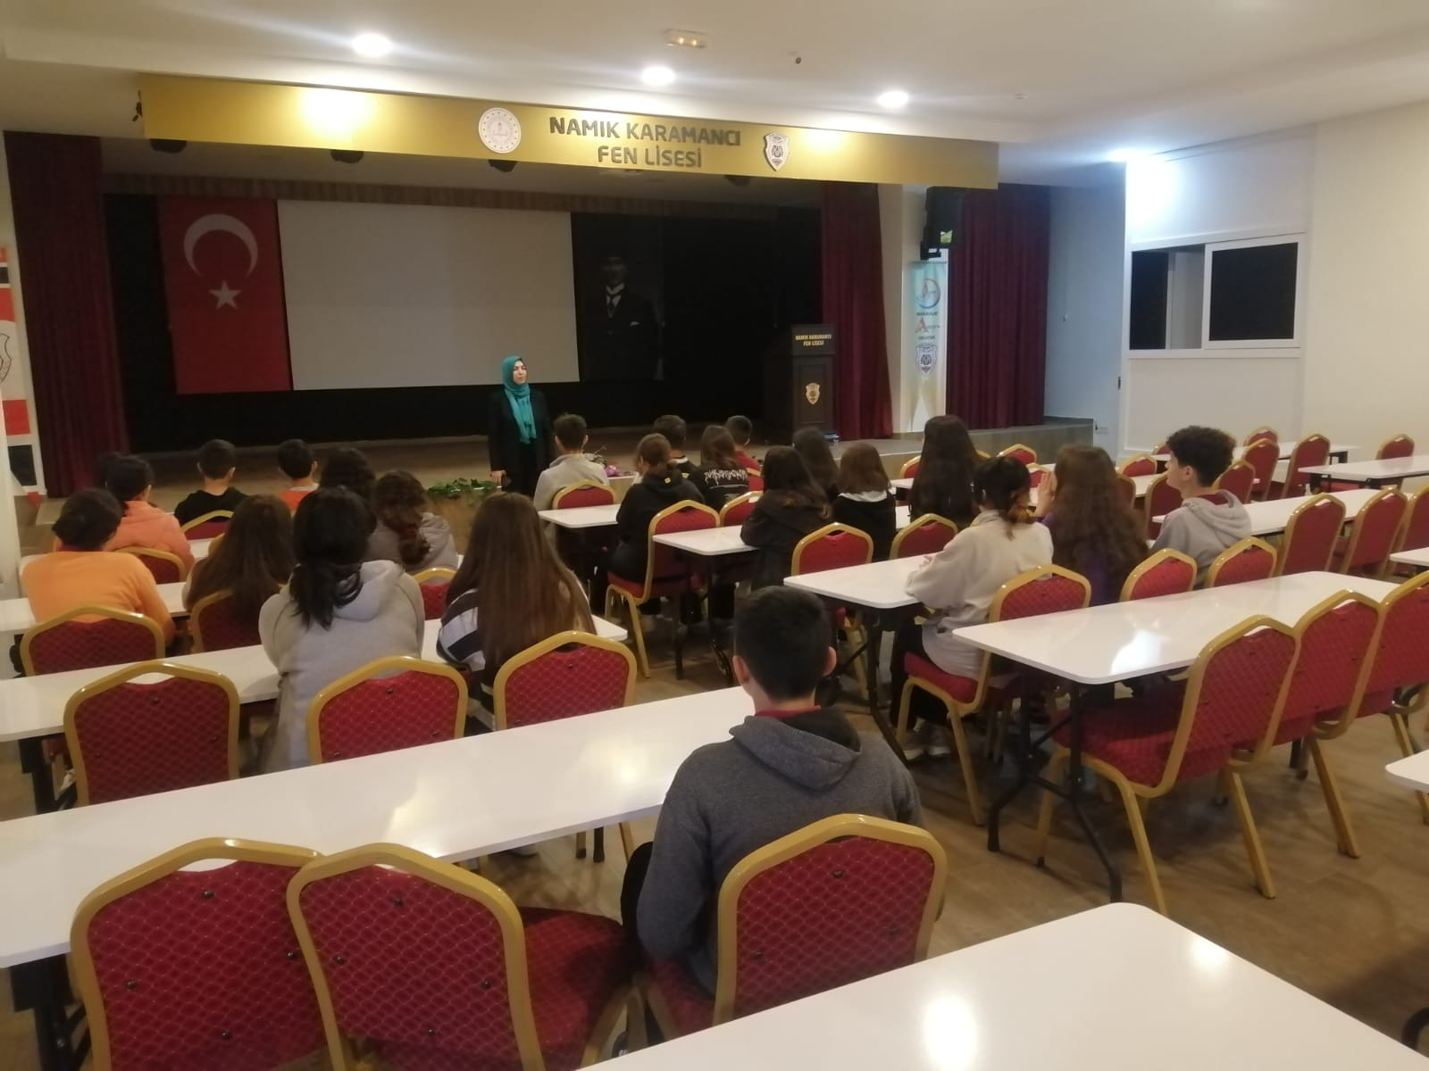
NAMIK KARAMANCI FEN LİSESİ TANITIM GEZİMİZ

Slide 15
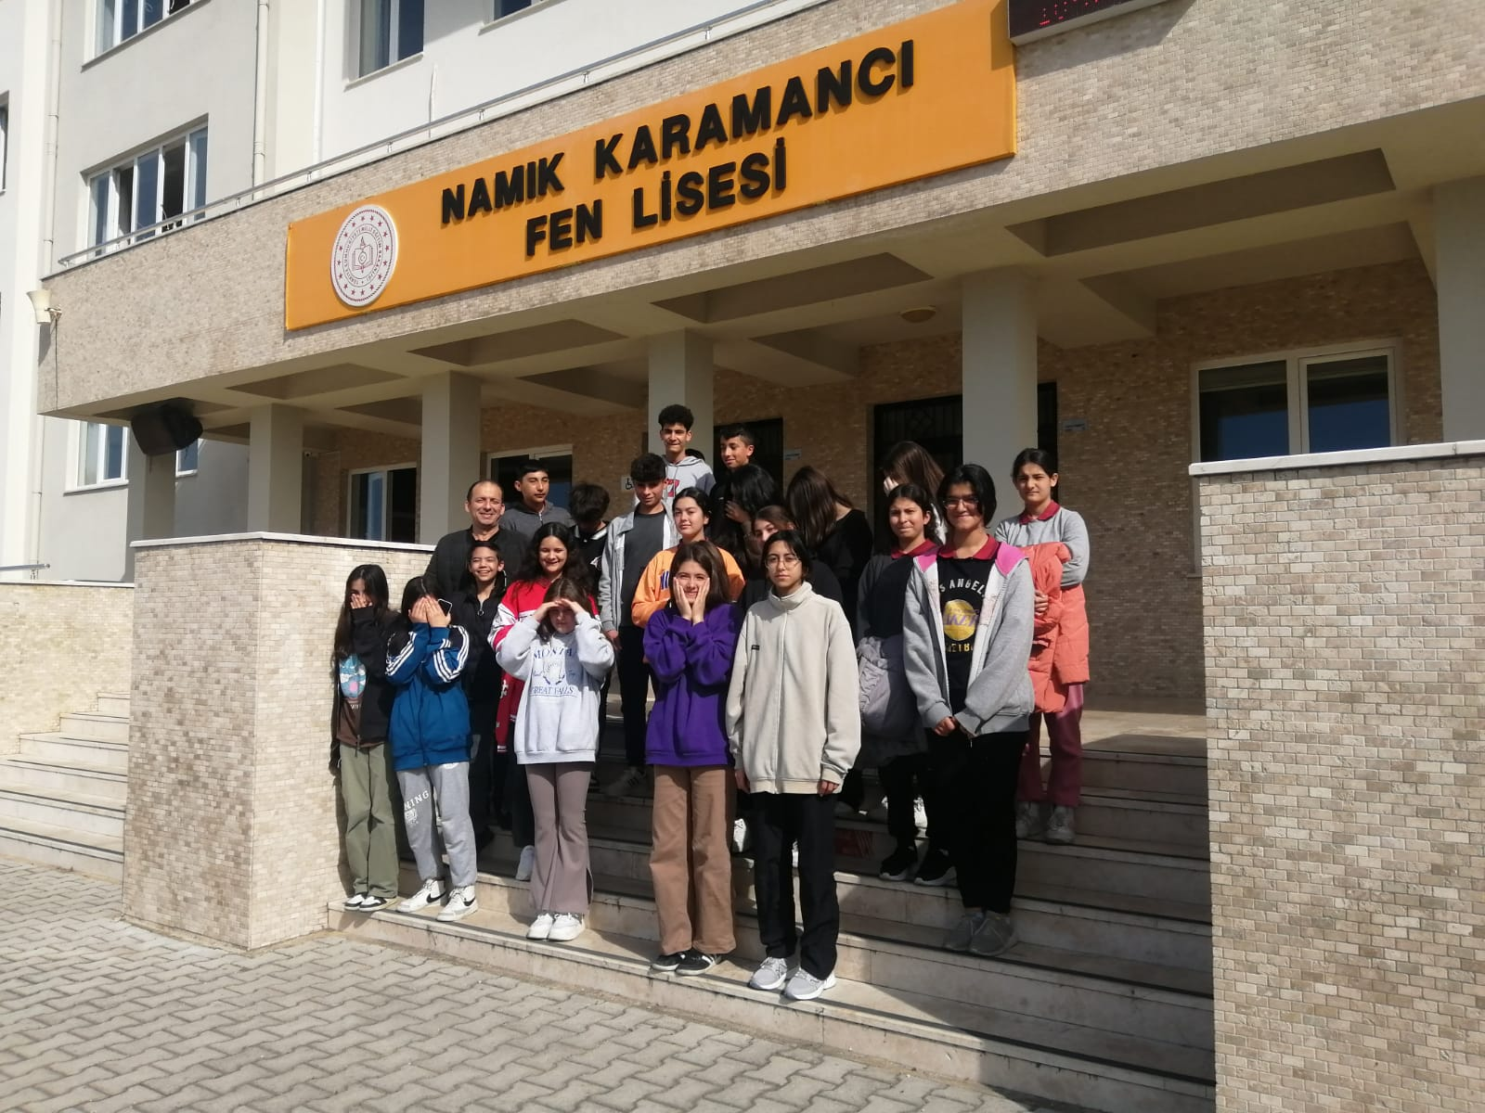
NAMIK KARAMANCI FEN LİSESİ TANITIM GEZİMİZ

Slide 16
.SORU ÇÖZÜM GÜNLERİMİZ

Slide 17
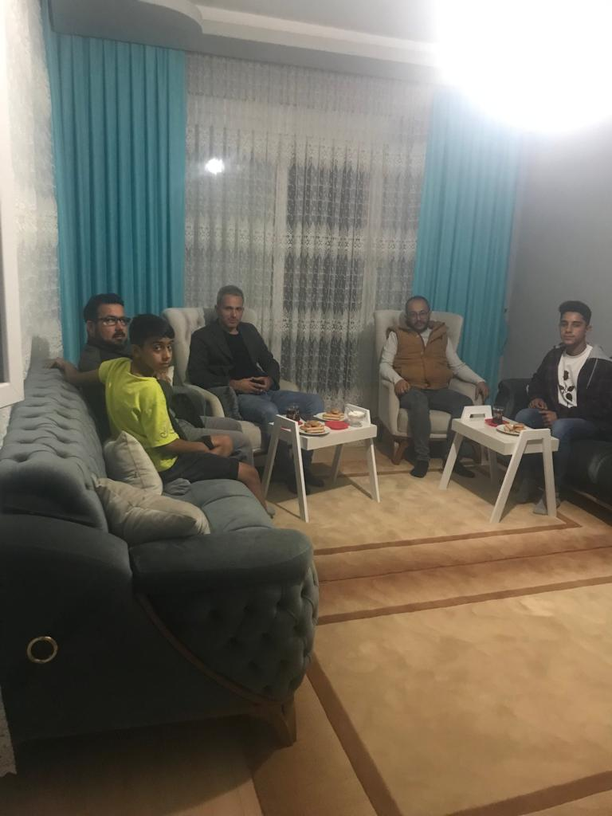
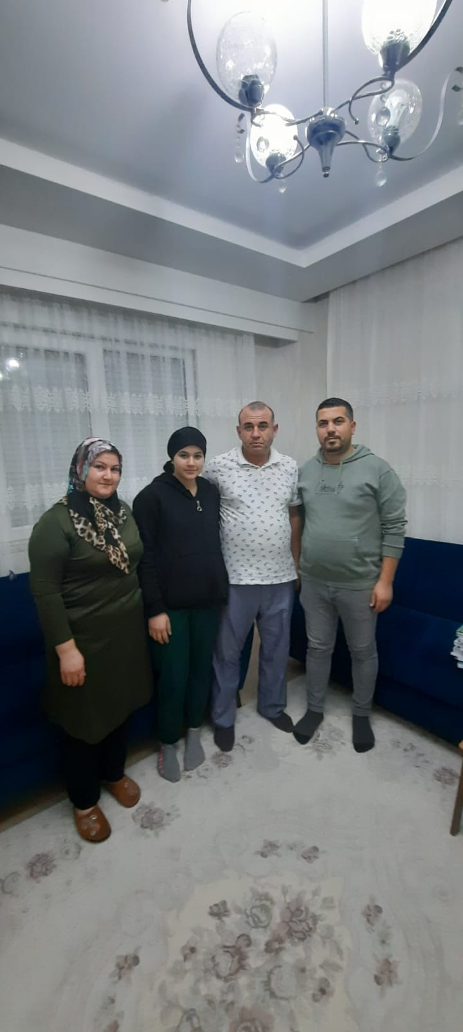
.VELİ ZİYARETLERİMİZ

Slide 18
TEŞEKKÜRLER
HASENE KAHRAMAN AYAZ
KOORDİNATÖR
DURMUŞ ALİ YILMAZ
OKUL MÜDÜRÜ

